Slide 1
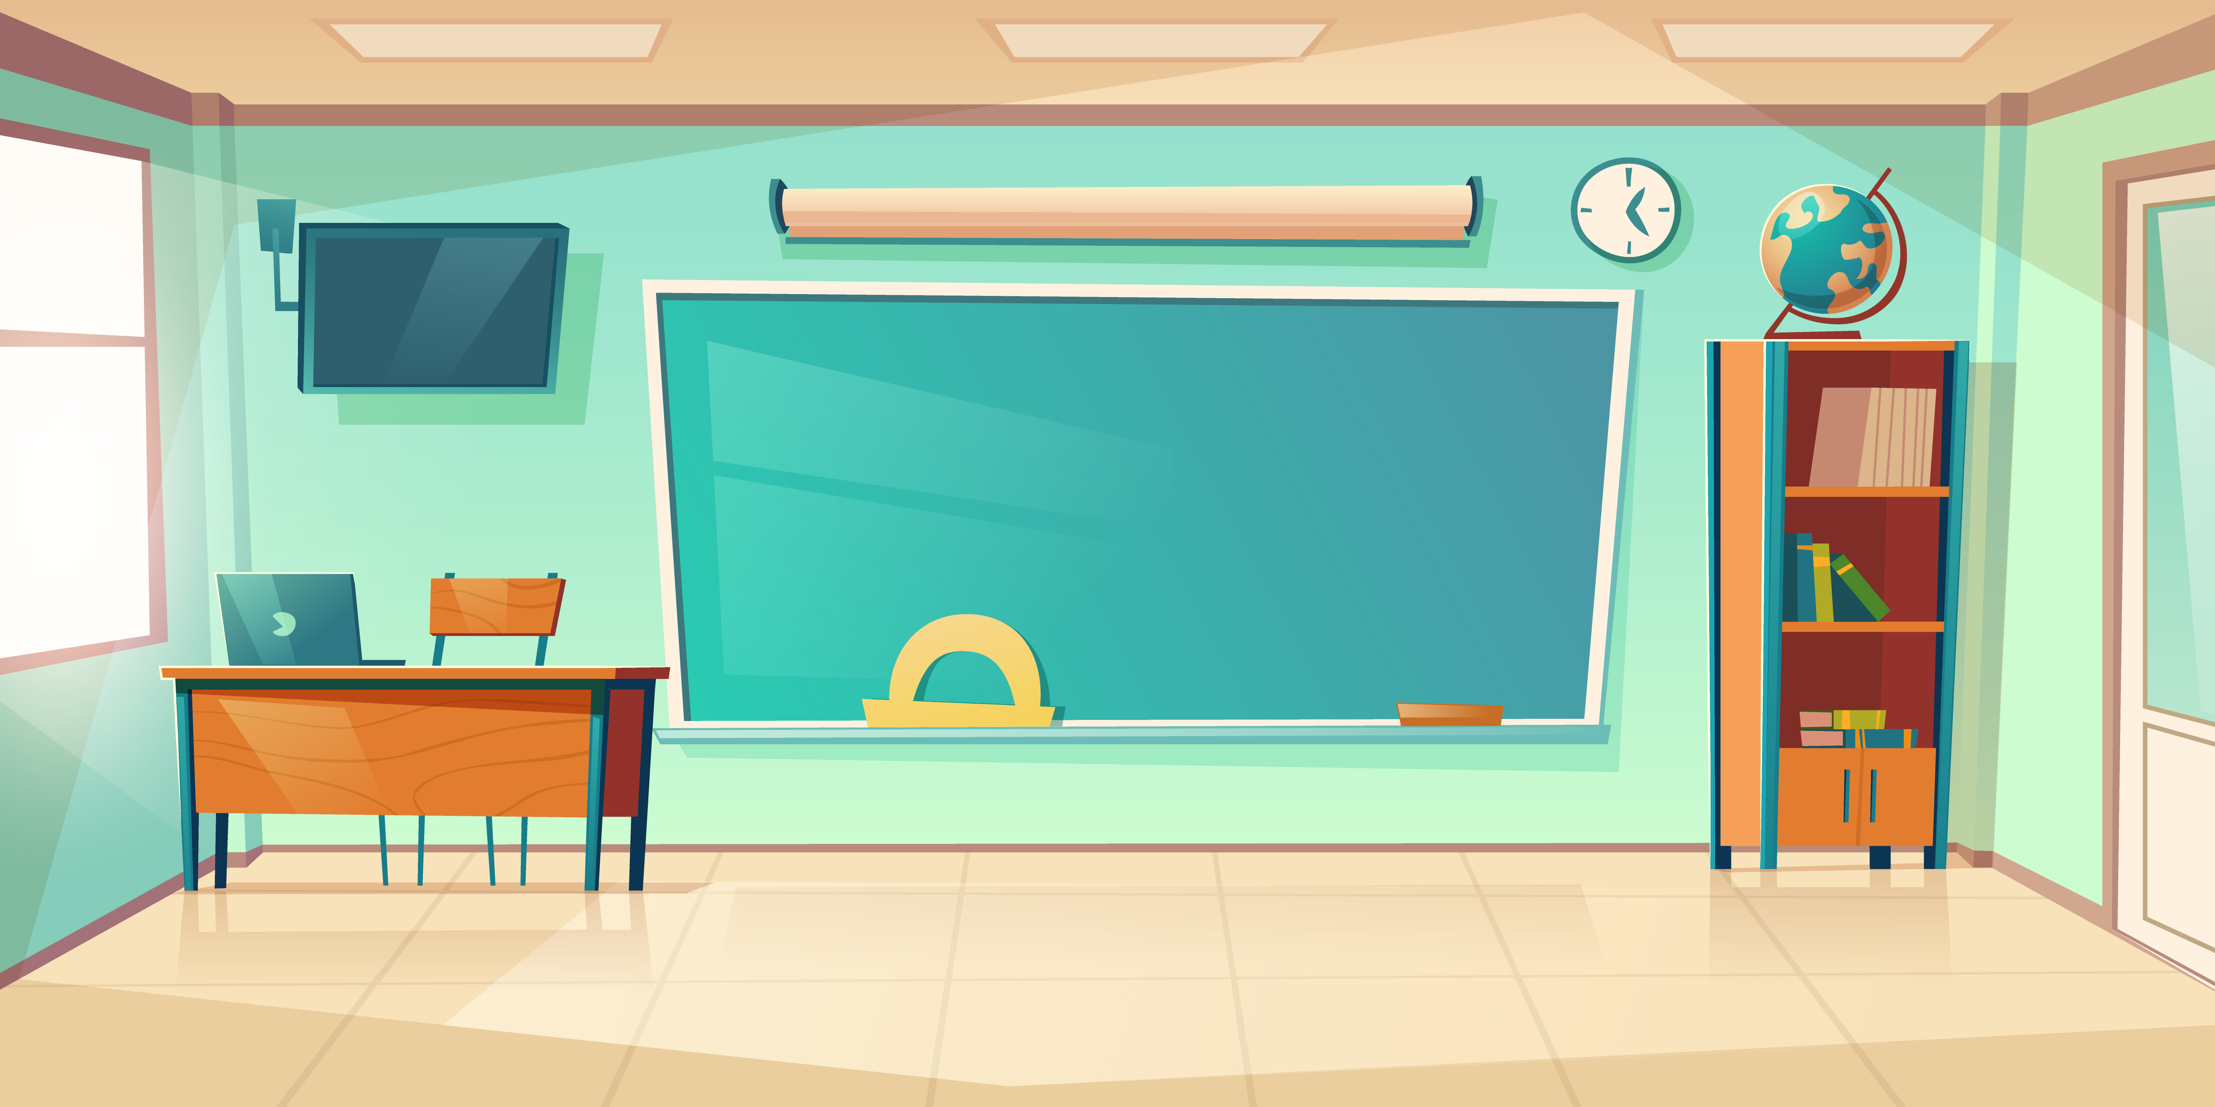



Slide 2
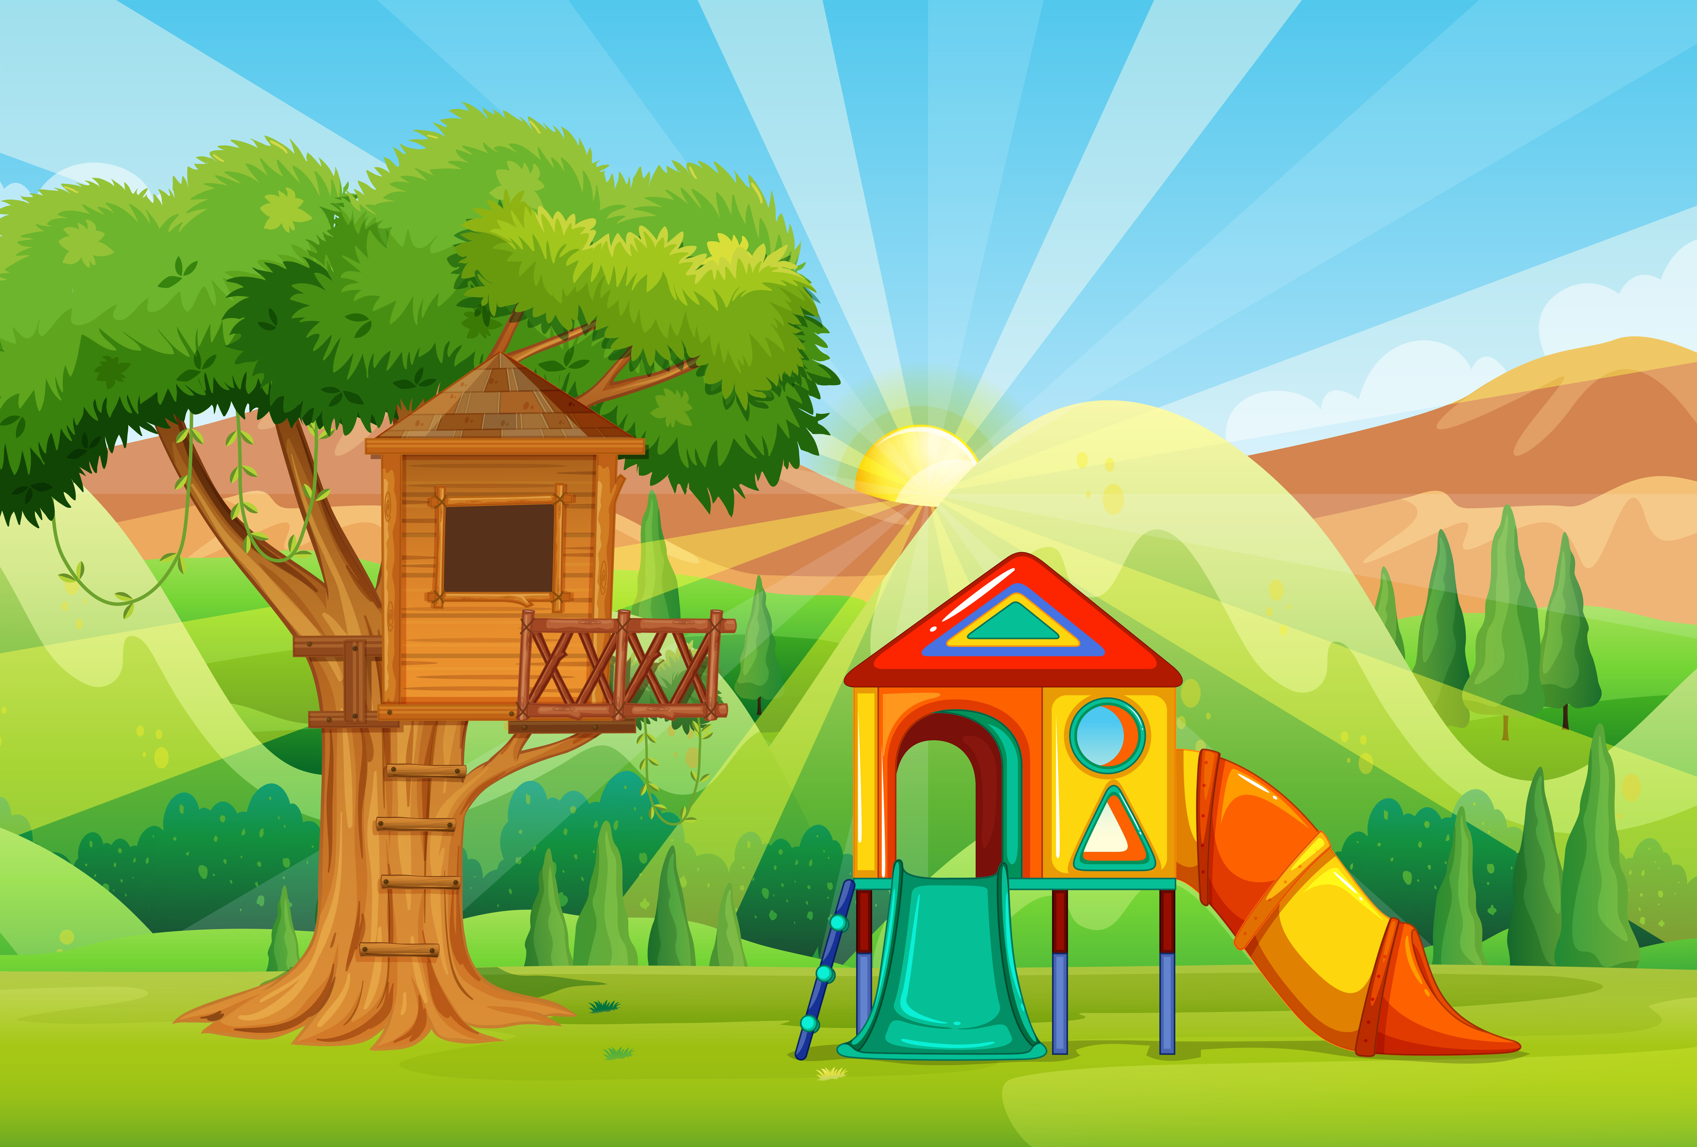
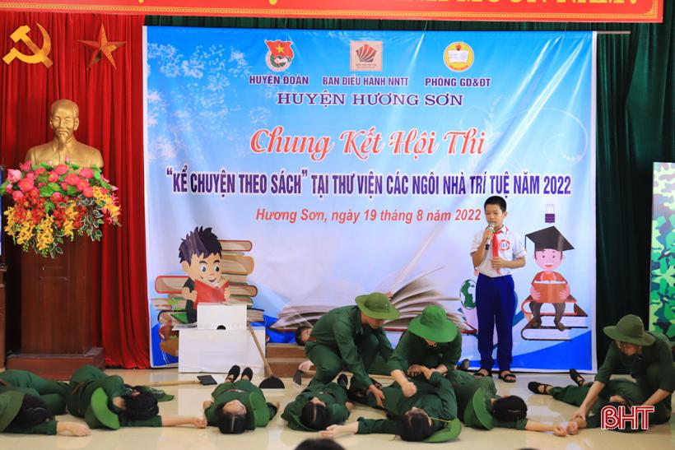
Bức ảnh này nói đến hội thi nào?

Slide 3

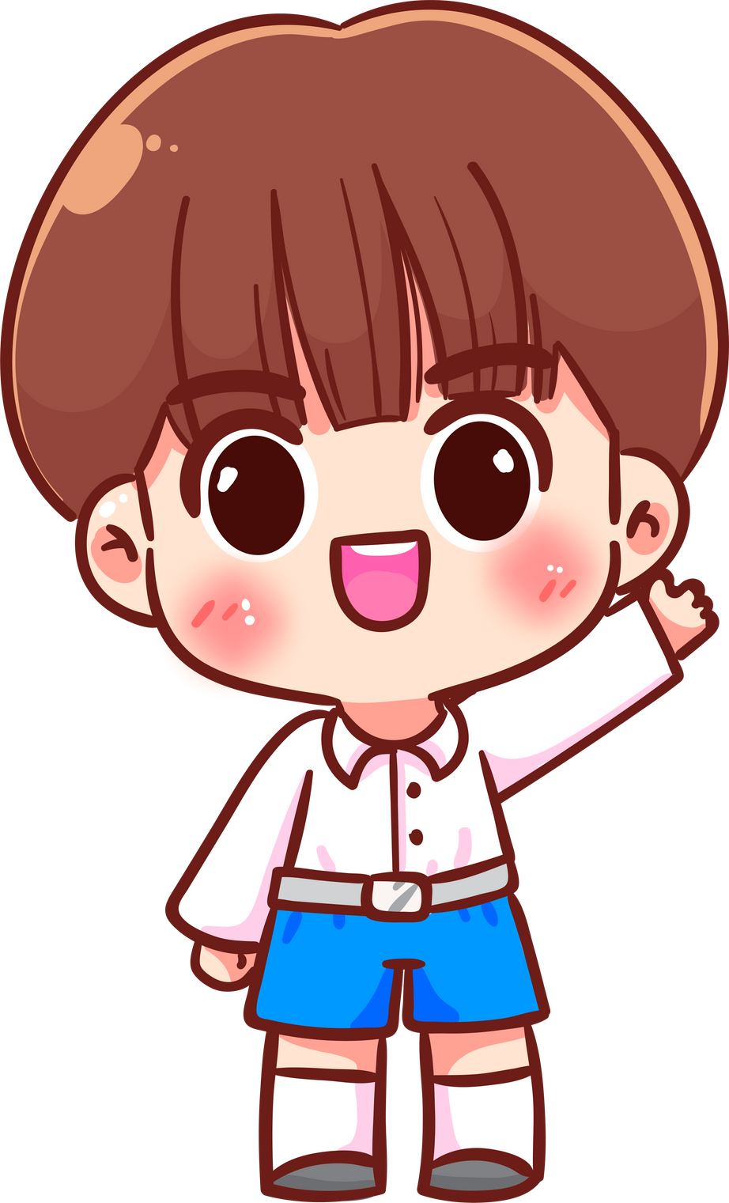

Giọng kể truyền cảm, phù hợp; nội dung kể phong phú, hấp dẫn; có phương tiện minh họa sinh động; kết hợp điệu bộ, cử chỉ, ánh mắt, nét mặt,...
Theo em, để đạt giải cao các bạn nhỏ phải thể hiện khả năng kể chuyện như thế nào?
Thảo luận nhóm đôi

Slide 4




Trường Tiểu học Bình Nhâm

Slide 5
Yêu cầu: Thảo luận về những chi tiết thú vị trong câu chuyện em yêu thích.

Slide 6



1. Chuẩn bị
Nhớ lại những câu chuyện thú vị đã đọc, đã nghe; được nhiều người yêu thích. (Truyện cổ tích, ngụ ngôn, đồng thoại, khoa học viễn tưởng,... chính là những câu chuyện thú vị.)

Slide 7
Cá nhân lựa chọn và nhớ lại câu chuyện mà mình yêu thích:
Tên câu chuyện
Tác giả câu chuyện (nếu có)
Nội dung chính của câu chuyện
Các chi tiết thú vị có trong chuyện

Slide 8
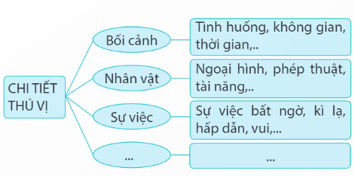
Trình bày về chi tiết thú vị có trong truyện

Slide 9

Ghi chép những ý kiến dự định phát biểu.

Slide 10
2. Thảo luận
Người điều hành nêu lại nội dung thảo luận:
Thảo luận về những chi tiết thú vị trong câu chuyện bạn yêu thích.
Từng thành viên nêu ý kiến đã chuẩn bị.
Giới thiệu tên, nội dung chính của câu chuyện
Chia sẻ những chi tiết thú vị có trong câu chuyện
Có thể nêu suy nghĩ, cảm xúc của mình về những chi tiết thú vị trong câu chuyện,...

Slide 11
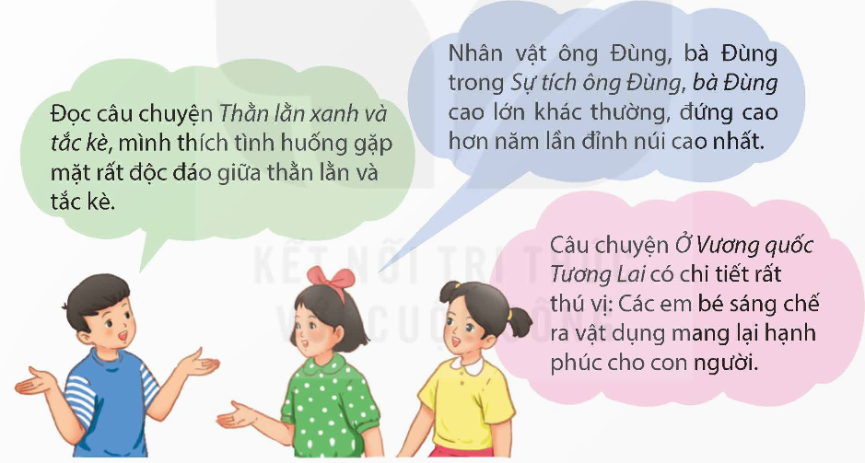

Slide 12

3. Đánh giá
Người có ý kiến hay
Người trình bày hấp dẫn
Người tham gia tích cực

Slide 13


Slide 14

Chia sẻ với người thân về những điều thú vị trong câu chuyện em yêu thích.
Nhớ lại câu chuyện em đã giới thiệu với các bạn trong lớp.
Kể lại với người thân về những chi tiết thú vị trong câu chuyện đó.
Lắng nghe góp ý của người thân về những điều em đã chia sẻ.

Slide 15

